Slide 1



Mientras Tú creías…
_______________

Slide 2
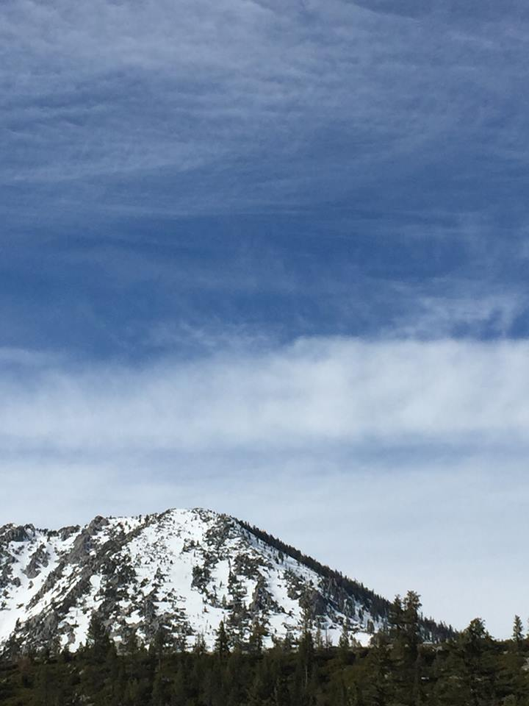


Mientras Tú creías…
emiliomaguilar8@gmail.com
_______________

Slide 3
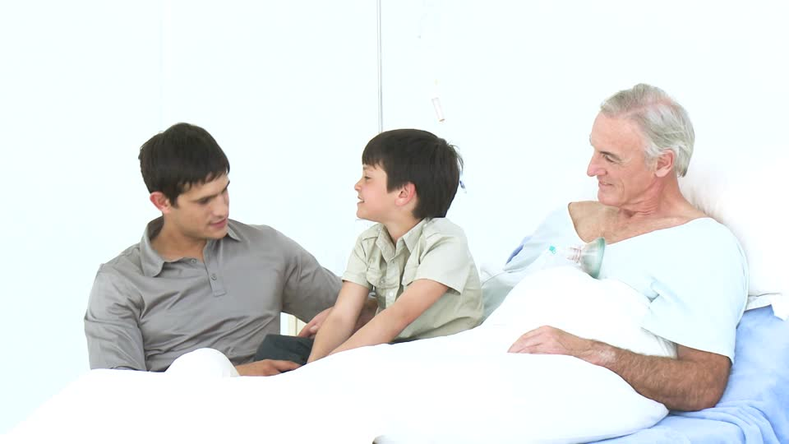
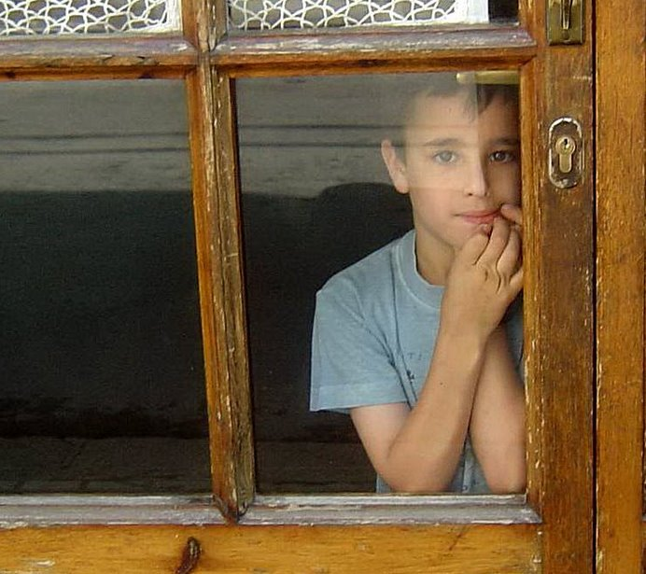
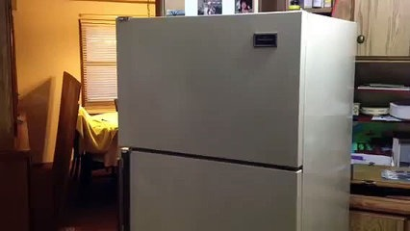

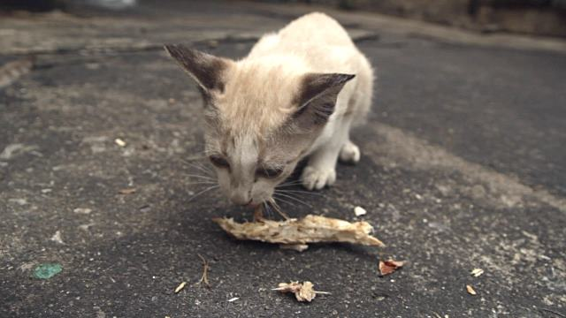

Preparaste mi pastel favorito especialmente para mi,
Fuiste a visitar a tu amigo enfermo,
Entonces entendí
que a los animales
hay que tratarlos
con amor y respeto.
Le diste de comer
a un gatito sin hogar,
Pegaste con un imán
mi dibujo al refrigerador,
por eso y de inmediato
quise hacer otro.
Mientras tú creías
que yo no estaba mirando,
yo ví que…
y entonces entendí que las personas deben cuidarse mutuamente.
Así me di cuenta que los pequeños detalles ocultan mucho sentido.

Slide 4
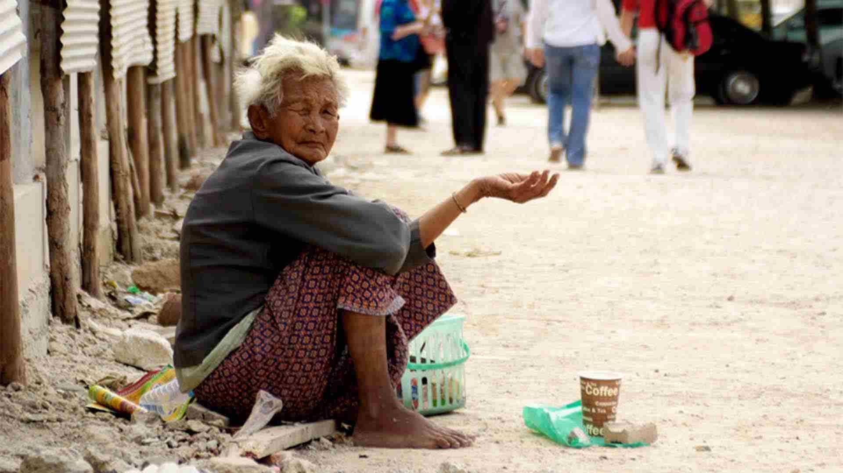
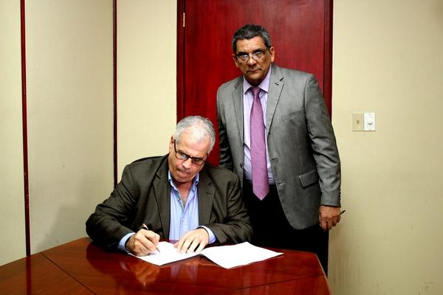

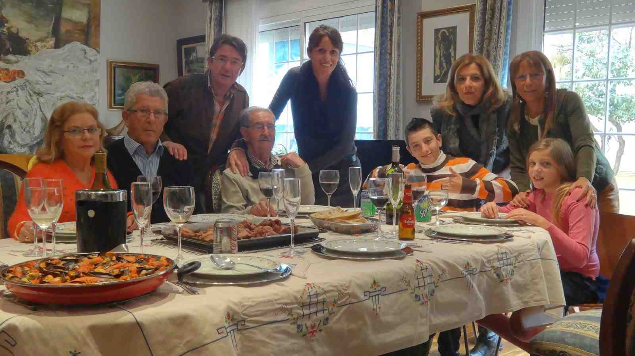
Tratas con mucho cuidado nuestra casa y a todos los que vivimos aquí,
Incluso cuando te sientes mal, continúas cumpliendo
con tus obligaciones,
y me di cuenta
de lo que significa
la responsabilidad.
No niegas la ayuda a los necesitados,
A veces no pudiste contener las lágrimas,
y comprendí…
que si tienes tiempo y dinero,
hay que ayudar a aquellos
que no lo tienen.
y entendí que en la vida hay tristeza y dolor…
y llorar es normal.
y entendí que cada persona debe cuidar lo que tiene y lo que quiere.

Slide 5



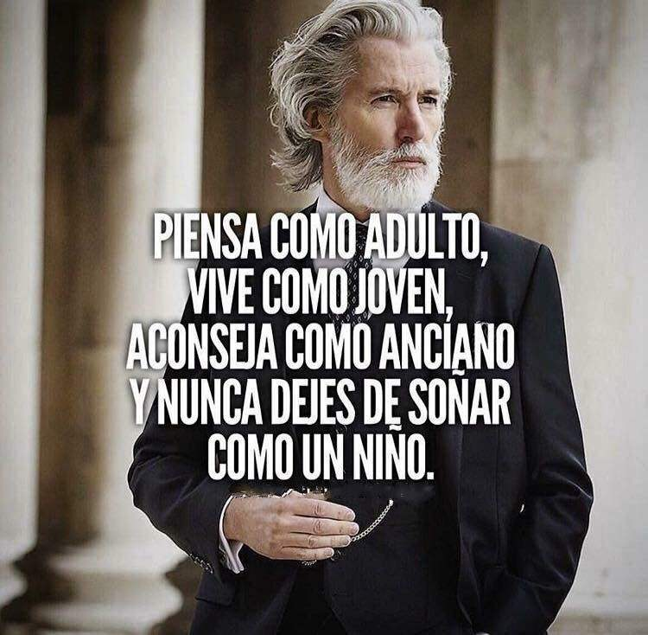
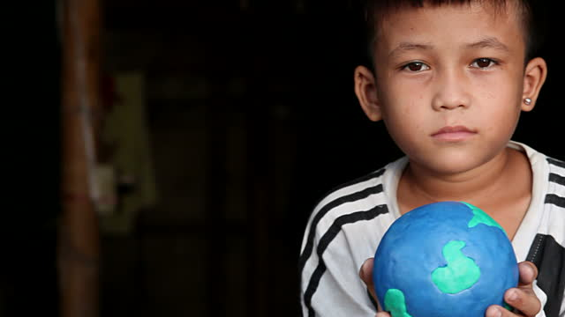
Nunca dejas de cuidar de mí,
En lo más profundo de mi alma estaba un pequeño adulto
que se decía a sí mismo:
Mientras tú creías que yo no estaba mirando,
aprendía de ti la vida.
y yo quise cumplir todas tus expectativas
y hacer todo lo posible para que te sientas orgulloso de mí.
Tomé tu ejemplo y traté de ser como tú.
"Queridos padres,
gracias por todo lo que he visto mientras creían que yo no estaba mirando".

Slide 6



Imagenes y texto :
De la red
Música:
A White Shade Of Pale
LADY
Interprete:
Richard Clayderman
Roger Williams
Eaglenest
Duración :
08 minutos
44 segundos
Pasenla Bien
___________________
Hasta la vista
au revoir
auf wiedersehen
Chao
emiliomaguilar8@gmail.com

Slide 7







12:00
¿Te ha gustado?
Puedes ver más entrando
Aquí
Además puedes recibir powerpoints en tu correo electrónico suscribiéndote aquí:

